Slide 1
創新創業諮詢委員會
第一波諮詢委員簡介
國家發展委員會
103 年 10 月 15 日

Slide 2
委員名單
民間企業領袖
創新創業代表
怡和創投董事長王伯元
工總理事長許勝雄
臺泥董事長辜成允
宏達電董事陳文琦
創新工場董事長李開復
阿碼科技執行長黃耀文
Gogolook執行長郭建甫
Youtube創辦人陳士駿

Slide 3
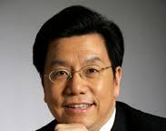
創新工場創辦人及執行長 李開復
經歷
Google全球副總裁和大中華區 總裁
微軟中國研究院 副總裁
重要成就
領導研發各種電腦先進技術及服務，以使人機介面更加簡便、自然
2009年於北京創立創新工場，致力培養科技新創人才及企業；2011年並於台灣投資成立台灣創意工場(TMI)，協助台灣新創團隊發展
2013年被美國《時代》（TIME）雜誌評選為全球百大影響力人物
Notes:
http://t0.gstatic.com/images?q=tbn:ANd9GcRnQtouKkiWPttC8iYtLsNkeG1x1L83ZZrTCDwwne3RAUIkuKmw_A

Slide 4
『我衷心希望，國發會的創業拔萃方案能開拓年輕創業家的國際視野，升級台灣創投生態環境，讓創業家們可以無後顧之憂，衝刺最好的產品與技術』 ──李開復
Notes:
http://www.bnext.com.tw/article/view/id/29823
http://www.gvm.com.tw/2013summit/p05.html

Slide 5
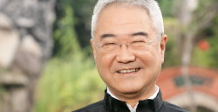
怡和創投集團董事長 王伯元
現任
中磊電子公司 創辦人及董事長
台灣玉山科技協會 理事長
軟銀(SoftBank)中印集團資深顧問
銀湖(Silver Lake)私募基金資深顧問
經歷
中華民國創業投資公會理事長
KKR私募基金資深顧問
IBM資深經理
重要成就
1990成立怡和創投，是我國最早到海外募資並進行國際投資的創投之一。
1992年成立中磊電子公司，專門研發製造無線網通設備，現更專注於智慧家庭控制、物聯網、車聯網、LTE相關產品及4G Small Cell小型基地台，已為世界級寬頻設備領導廠。
Notes:
http://www.yucc.org.tw/copy6_of_.jpg

Slide 6
『新創事業是經濟活水，很高興國發會將扮演「點火」的角色，讓台灣能在創新創業領域上有所突破，與世界接軌。』 ──王伯元
Notes:
https://tw.news.yahoo.com/%E7%8E%8B%E4%BC%AF%E5%85%83-%E6%9B%BE%E7%B9%81%E5%9F%8E-%E7%8D%B2%E6%BD%98%E6%96%87%E6%B7%B5%E7%8D%8E-213000385.html

Slide 7
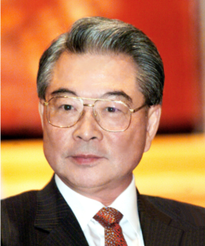
全國工業總會理事長 許勝雄
經歷
金仁寶集團董事長
中國生產力中心董事長
總統府國策顧問
財團法人海峽交流基金會副董事長
台灣區電機電子工業同業公會榮譽理事長
重要成就
1973年創辦金仁寶集團，獨創以創新養創新、以事業養事業理念經營，連續9年列名美國商業週刊全球科技100強。
擔任公會理事長期間，經常向政府提出建言，籲請政府加強推動創新創業之發展。

Slide 8
『推動國際創新園區，可將台灣製造實力，結合網路世代的創造力，共同發展軟硬整合。』 ──許勝雄
Notes:
http://www.gvm.com.tw/Boardcontent_9979.html

Slide 9
台泥集團董事長 辜成允
經歷
台泥公司總經理 、董事長
和信電訊董事長
重要成就
從創新、風險管理、執行力三面向帶領台泥企業發展，接班10年營收成長近4倍
首創鈣循環碳捕捉技術，領先全球；另參與綠能、生醫研發，將水泥工業轉型為環保事業

Slide 10
『創新是一種態度、信仰、行動，是不斷超越現有成就的熱情。』
──辜成允
Notes:
http://cm3.asia.edu.tw/files/16-1011-12516.php

Slide 11
宏達電董事 陳文琦
經歷
威盛電子總經理兼執行長
ULSI 設計部門經理、市場行銷副總經理
Intel 高級結構設計經理
重要成就
致力創新，成功帶領威盛電子開發領先業界的晶片技術；也協助宏達電持續進行智慧型手機的新型態應用
2001年被美國《商業週刊》評選為 “亞洲之星”中最佳企業家，並入選 「50位創新領導人」(50 Leaders at the Forefront of Change)。
Notes:
http://i1.sinaimg.cn
/cj/hy/20121103/U2104P31T1D13569384F46DT20121103124524.jpg
，於美國加州理工學院取得電腦科學碩士學位

Slide 12
阿碼科技創辦人暨執行長 黃耀文
經歷
中研院資訊科學研究所 研究工程師
1993年曾參與資迅人創業計畫
重要成就
阿碼科技專長於化解雲端及次世代資安威脅，2013年獲美商Proofpoint 公司以2,500萬美元併購，為近10年來台灣軟體商被收購的最高金額
曾榮獲Red Herring全球創意百強企業（Red Herring Global Innovator’s Pit）

Slide 13
Gogolook共同創辦人及執行長 郭建甫
經歷
安通國際事業(股)有限公司 新事業發展總監
NOKIA Research Center, Research Candidate
先構技研(股)公司 共同創辦人 / CTO
重要成就
Gogolook 旗下來電辨識 App Whoscall， 能有效防制騷擾、惡意詐騙電話、騷擾簡訊，曾獲Google董事長Eric Schmidt公開讚揚；
Gogolook 於2013年獲韓國最大的網路服務公司 NAVER以 5.29 億台幣收購
Notes:
http://www.uxtaiwan.org/ch/2012-taiwan-ux-summit/workshops/

Slide 14
Google Ventures 陳士駿
經歷
AVOS Systems 科技孵化器創辦人
YouTube創辦人
Paypal 工程師
重要成就
2005年與友人創辦YouTube， 2006年 獲 Google 以16.5億美元收購
曾獲美國財星雜誌(Fortune）評為全球最具影響力企業領袖
Notes:
http://www.myapp.com.tw/wp-content/uploads/2014/01/%E9%99%B3%E5%A3%AB%E9%A7%BF.jpg

Slide 15
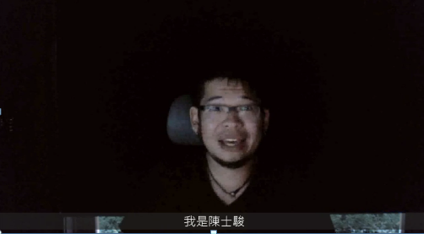
（可參見Youtube影片：http://goo.gl/SqNVvn）

Slide 16
Notes:
http://www.bnext.com.tw/article/view/id/24213

